Slide 1



ستكون كما تؤمن أنك ستكون،..حدد أهدافك واصنع حدودك بنفسك،أنت عظيم إن أردت
@manal_joory

Slide 2


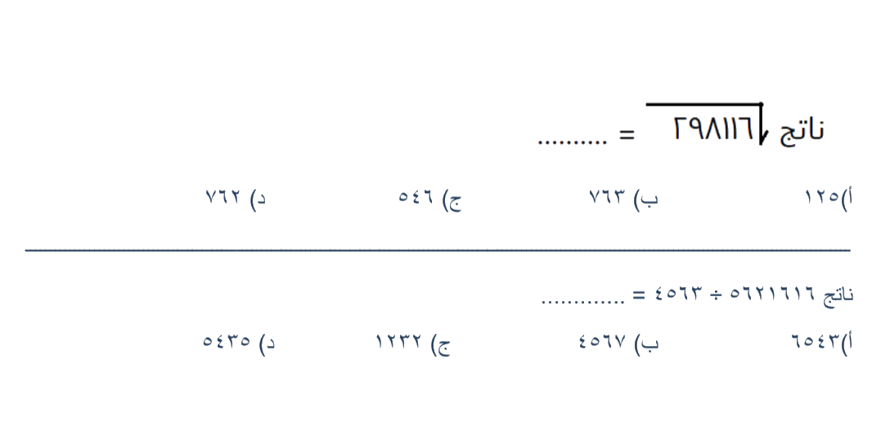

قدرات
@manal_joory

Slide 3
الجذور والأصفار
@manal_joory

Slide 4
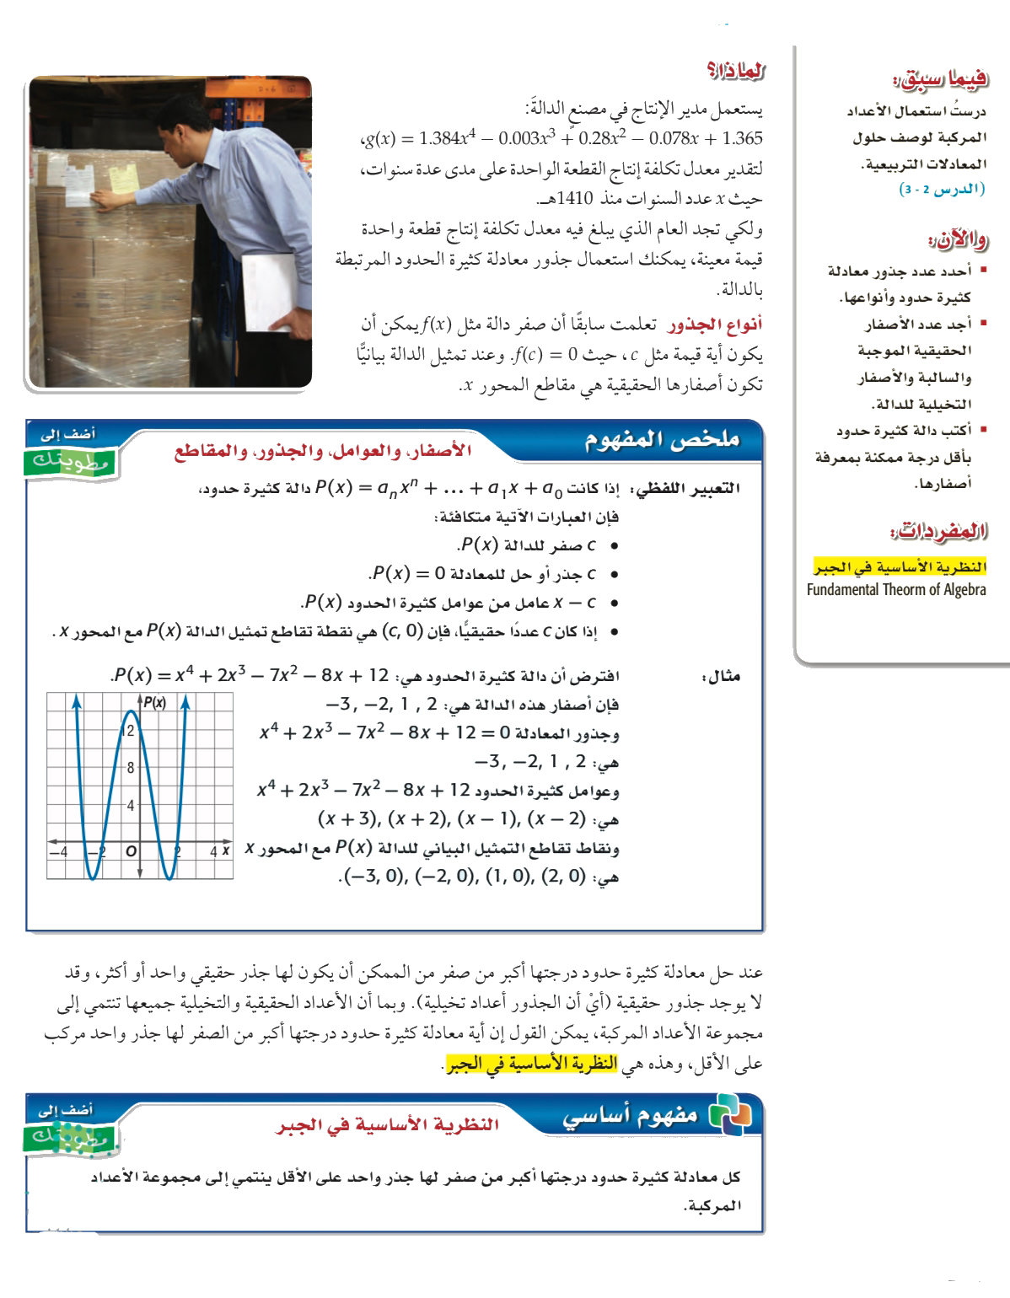

أهداف الدرس
@manal_joory

Slide 5

مفردات الدرس
@manal_joory

Slide 6
هل تبقى المعادلة صحيحة لقيم x السالبة ؟
بناء على المعادلة ما تكلفة إنتاج القطعة الواحدة في عام 1410؟
@manal_joory

Slide 7
@manal_joory

Slide 8
@manal_joory

Slide 9
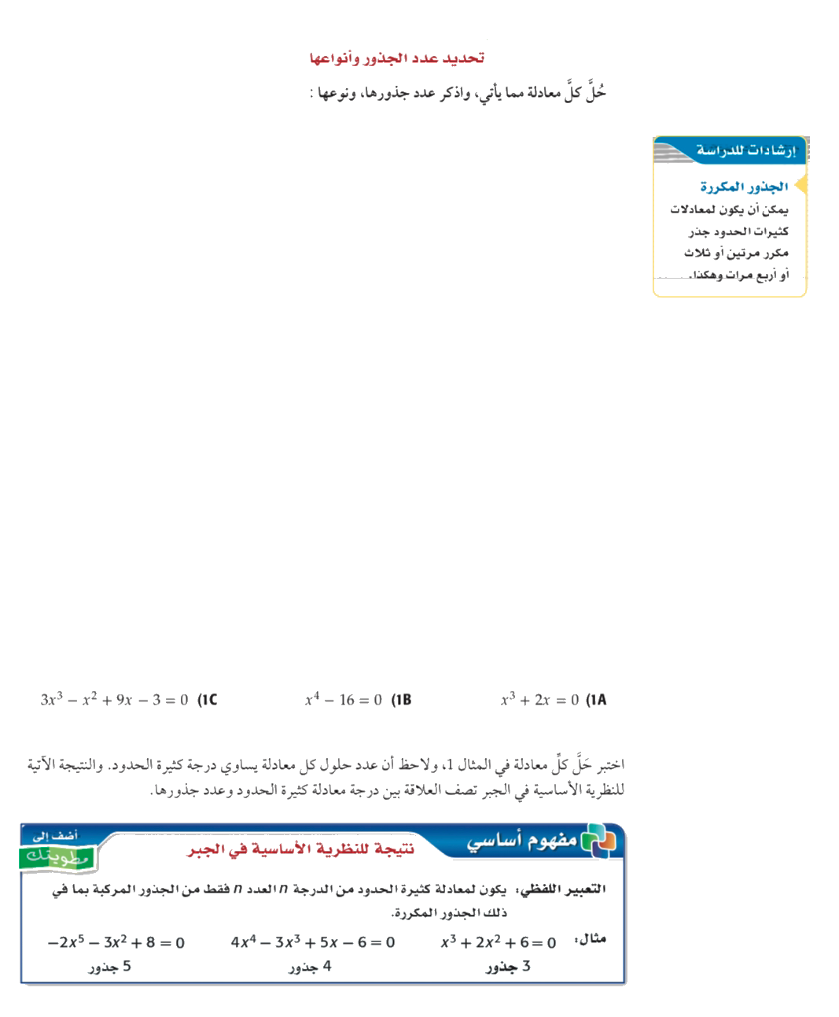

تحقق من فهمك
@manal_joory

Slide 10
تحقق من فهمك
@manal_joory

Slide 11
تحقق من فهمك
@manal_joory

Slide 12

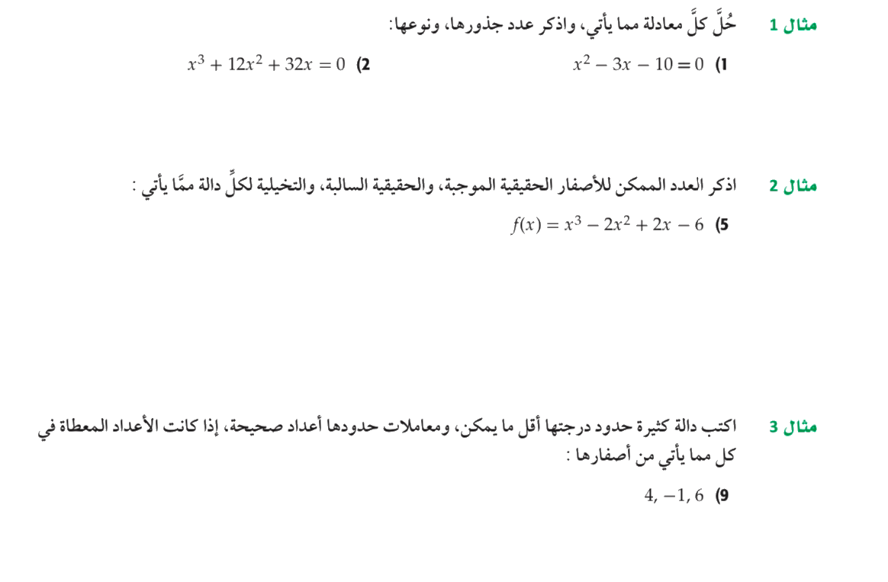
تأكد
@manal_joory

Slide 13
@manal_joory

Slide 14
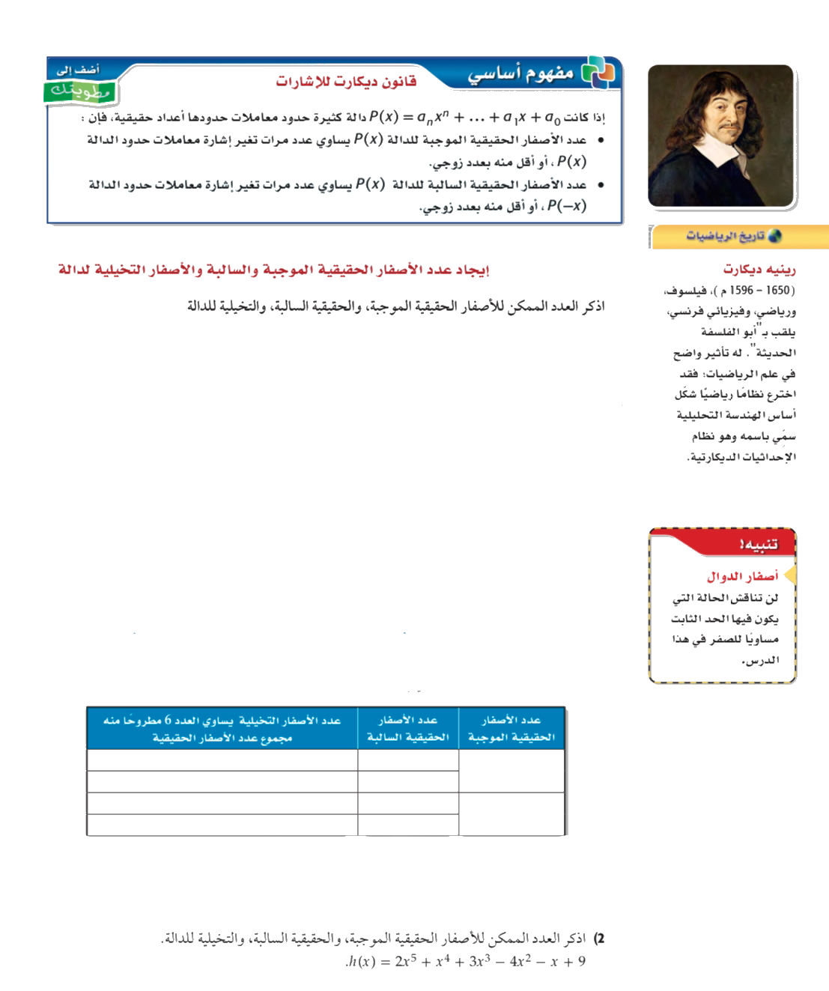
@manal_joory

Slide 15
تحقق من فهمك
@manal_joory

Slide 16

تأكد
@manal_joory

Slide 17
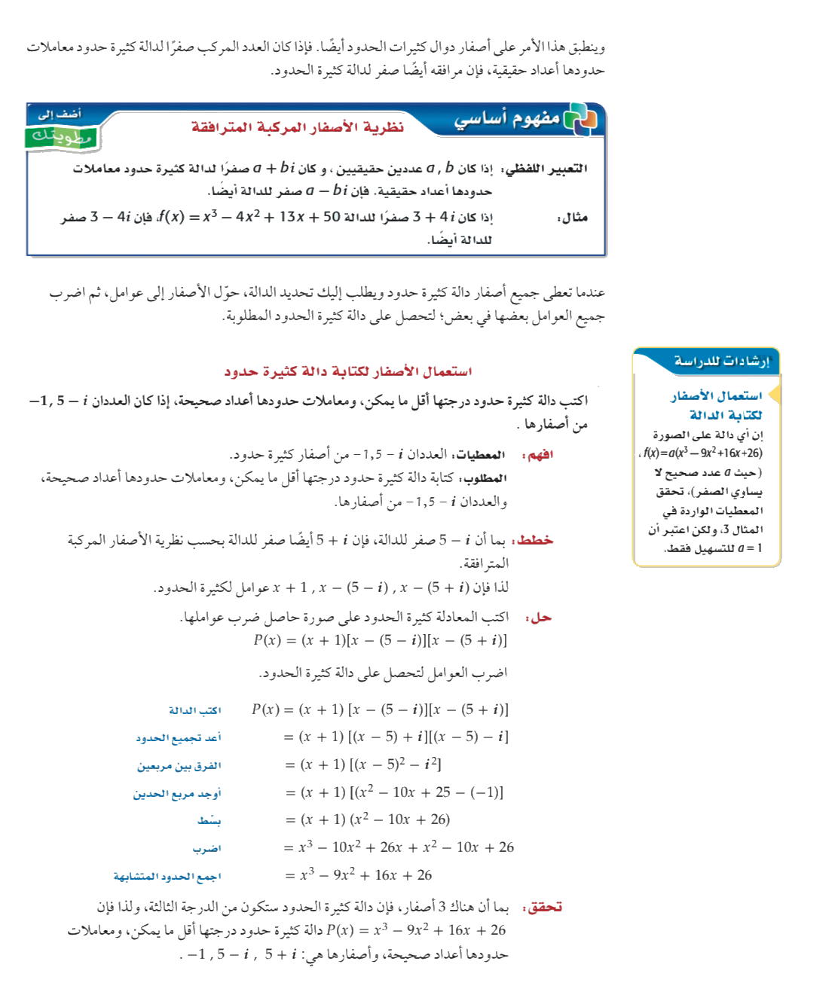
@manal_joory

Slide 18
مثال
@manal_joory

Slide 19

تأكد
@manal_joory

Slide 20
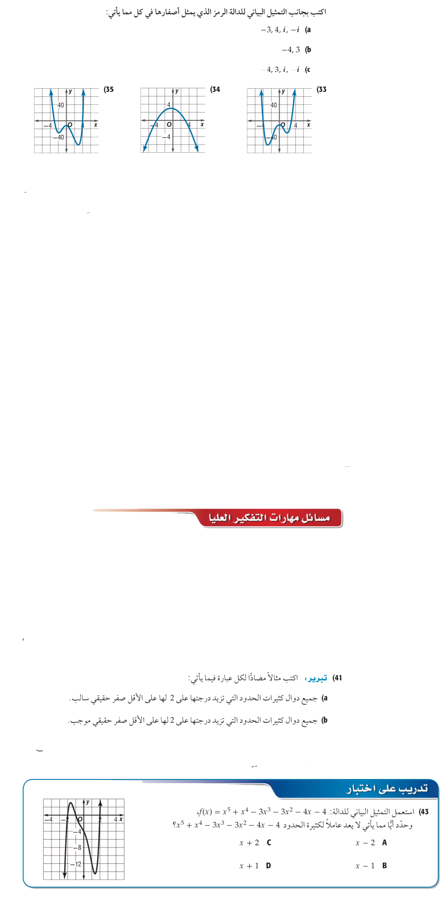
تدرب وحل مسائل
@manal_joory

Slide 21
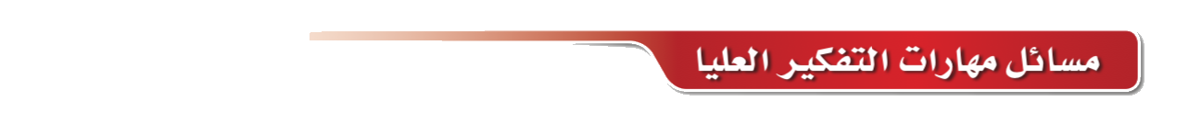
@manal_joory

Slide 22

@manal_joory

